Slide 1
Стратегия движения к универсальной СУБД (OLTP/OLAP/HTAP)
Марк Ривкин
Начальник отдела технического консалтинга, Постгрес Про
m.rivkin@postgrespro.ru

Slide 2
Типы систем
OLTP - Системы для обработки большого количества коротких транзакций в реальном времени.
  Оптимизированы для CRUD-операций (Create, Read, Update, Delete)
  Высокая доступность и скорость отклика
  Нормализованные структуры данных
  ACID-требования (Atomicity, Consistency, Isolation, Durability)
  Горизонтальное масштабирование через шардинг
  Репликация для отказоустойчивости
Аналитические системы (OLAP) - Системы для сложного анализа больших объемов исторических данных.
  Оптимизированы для чтения и агрегации
  Денормализованные структуры (звезда, снежинка)
  Пакетная обработка данных
  Редкие изменения

Slide 3
OLTP, OLAP, HTAP
Критерий | OLTP (транзакционные) | OLAP (аналитические)
Цель | Оперативная обработка | Анализ исторических данных
Тип запросов | Короткие, простые | Сложные, агрегирующие
Данные | Актуальные | Исторические (годы)
Пример | Банковская транзакция | Отчет по продажам за 5 лет
В реальной жизни часто видим смесь нагрузок - HTAP
Можно иметь 2 разные СУБД (для OLTP и аналитики, но это дорого и аналитика отстает от OLTP
Можно сделать универсальную/конвергентную СУБД (как Oracle) и работать на свежих данных

Slide 4





OLTP Shardman
OLAP Shardman
Postgres Pro 17
CacheDB
1 pb
Tengri
Iceberg +Compute/Storage
OLAP Ext
OLTP
OLAP
CFS, ILM
Partitioning
Parallel
Analytical func
In-memory columnar
Global Index
Result caсhe
Optimizer
iHeap table
Append optimized table ………
Postgres
Key Value
Redis
PP Analytical Accеlerator (Pgpro_AXE):
Pgpro_axe
Pgpro_metastore

Slide 5
Позиционирование
OLTP Shardman
OLAP Shardman
Postgres Pro 17
CacheDB
1 pb
Tengri
Iceberg +Compute/Storage
OLAP Ext
OLTP
OLAP
Postgres
Очень быстрый
OLTP
OLTP и
неболь-
шие DWH
OLTP и OLAP, DWH, HTAP
OLTP и большие OLAP
Очень большие OLAP

Slide 6


PROXIMA =
Pooler
+ Proxy
+ Load Balancer
RЕDIS
Client
Client
GET
SET
DEL
……
Мастер
Реплика
Реплика
Реплика
Мастер

Slide 7

Эмуляция REDIS - KVik
REDIS - REmote DIctionary Server
СУБД ключ-значение в памяти. Доступ по ключу
Быстрая выборка значений по ключу
Изменение/удаление строк
Инвалидация при изменении в БД (когерентный кэш)
Подмножество команд REDIS
  SET - создать, изменить объект
  GET - прочитать объект по ключу
  GETSET - изменить и вернуть старое значение
  DEL - удалить поле
  .........

Slide 8
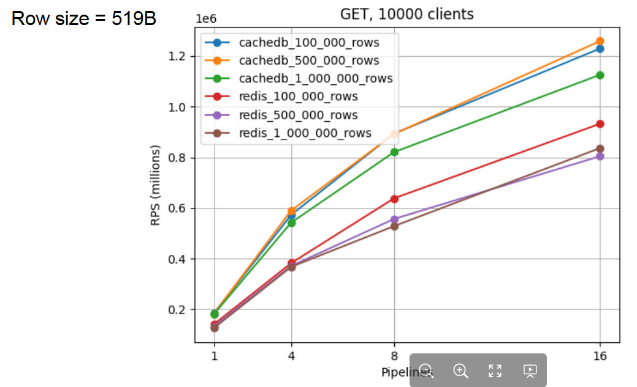
CacheDB vs REDIS

Slide 9
Postgres Pro Analytical Accelerator (AXE):

Slide 10
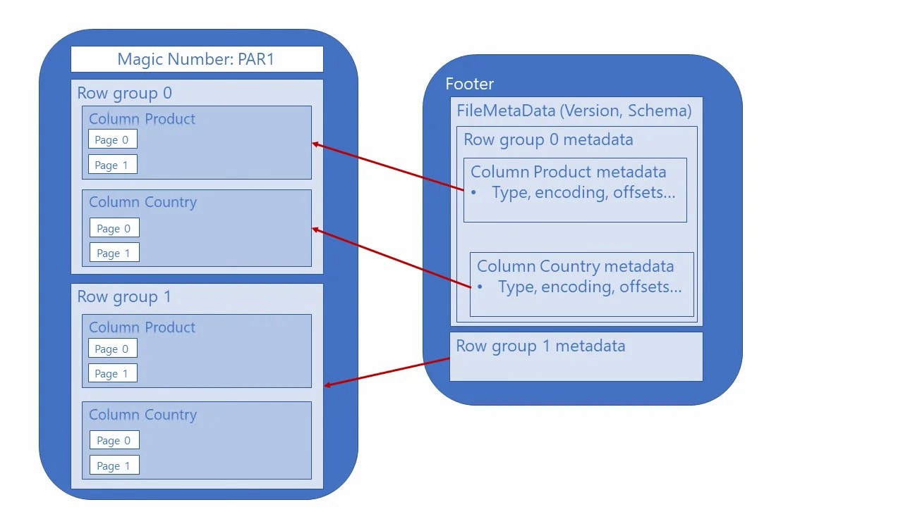
Postgres Pro Enterprise + AXE
Структура Parquet идеальна для OLAP
Паркетные файлы быстры т к читаются не все строки и не все колонки + сжатие – т е малый I/O (сжатие в 50 раз в пилоте)
SIMD и параллелизм
Файлы parquet создаются из таблиц Postgres с помощью утилиты ProCopy или команды COPY
10 млн записей преобразуются в Parquet за 8 сек
Можно автоматически строить view в Postgres Pro, ссылающуюся на Parquet

Slide 11
Postgres Pro Enterprise + pgpro_AXE
Pgpro_axe - расширение к Postgres Pro Enterprise
На том же компьютере, что и Postgres Pro
Единая точка входа и единый SQL
Таблицы Postgres Pro хранятся как обычно, данные AXE – в паркетных файлах на S3 или локально
Запрос может быть к тем или иным таблицам или смешанный
2 оптимизатора запросов
Для масштабирования аналитики можно создавать доп узлы с пустой БД, они работают только с parquet на S3
SQL
Pgdata
Parquet на S3
или локально

Slide 12



Архитектура первого релиза
Postgres Pro
Storage (local, network, S3)
Pg_table_1
Table_1
Table_2
pg_axe
Table_N
Pg_table_2
Parquet_1
…
Parquet_M
pgpro_metastore
Folder_1
…
CSV_1
…
CSV_K
Pg_table_N
Folder_2
JSON_1
…
JSON_L
ProCopy

Slide 13
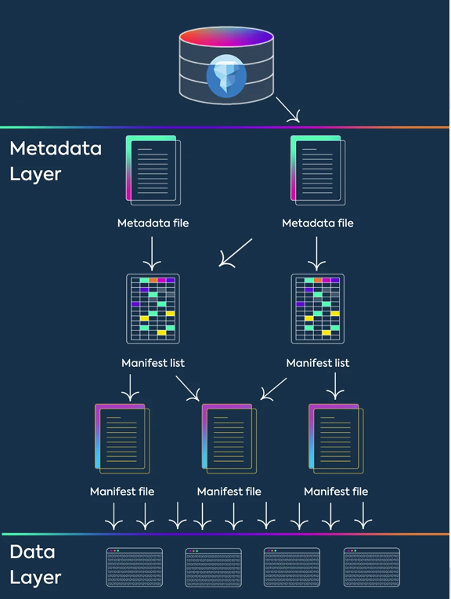
Pgpro_metastore
В версии 1 паркет только на чтение, в версии 2 (Q4 2025) будет расширение pgpro_metastore (изменение и транзакции)
Pgpro_metastore - расширение к Postgres Pro Enterprise, аналог Apach Iceberg, но хранит каталог с метаинформацией в БД
Механизм обновления Parquet файлов
  Старые транзакции работают со старой версией
  Новые транзакции во время формирования новой версии файла реконструируют snapshot
  Новые транзакции после создания новой версии используют ее
Metadata Layer хранит информацию о всех файлах паркетной таблицы
Можно добавлять партиции в parquet таблицу
Интеграция с Pgpro_backup

Slide 14
Результаты тестов
Для ClickHouse, AXE, Postgres Pro - компьютер с 8 vCPU, 16 Гб RAM
Для CITUS и NN – гораздо больше
50 миллионов записей
Select * from read_parquet(‘/data/……/file_pf_50_1*’) r where r[‘name’] = …. ;
Время в секундах
Параметры | AXE | ClickHouse | Citus | Postgres Pro
Время операции 1 | 0,7 | 0,37 | 8,77 | 30,01
Время операции 2 | 0,68 | 0,64 | 9,29 | 42,31
Select r[‘file_name’], r[‘row_group_size’], r[‘statistics’]
From duckdb_query(‘FROM parquet_metadata(“/data/…..file1.parquet”)’) r;

Slide 15
Postgres Pro без и с AXE
64 ядра, 64 Гб RAM, 6 млн строк
Запрос N | PG tables | AXE | Ускорение в
1 | 7.4186s | 0.128s | 57
2 | 4.0139s | 0.175s | 22
3 | 1.6309s | 0.0373s | 43
4 | 1.9727s | 0.0423s | 46
5 | 1.5942s | 0.0359s | 44
6 | 1.9371s | 0.0346s | 55
7 | 3.4457s | 0.0713s | 48
8 | 5.2353s | 0.167s | 31
9 | 1.6342s | 0.0567s | 28
10 | 2.0166s | 0.0426s | 47
11 | 1.6746s | 0.0408s | 41
Notes:
https://support.postgrespro.ru/issues/TAR-905388

Slide 16
Тесты другого заказчика
# | Результаты | PG heap 6 cores * 36 GB | AXE with SIMD 6 cores * 36 GB
1 | Запрос актуальных данных для Хаба 1 (Вариант 1: DISTINCT ON) | 3.585s | 0.344s
2 | Запрос актуальных данных для Хаба 1 (Вариант 2: LATERAL JOIN) | 3.486s | 0.984s
3 | Запрос актуальных данных для Хаба 1 (Вариант 3: Подзапросы с MAX(load_date)) | 11.342s | 0.818s
4 | Запрос актуальных данных для Хаба 1 (Вариант 4: Подзапросы с MAX(load_date)) | 11.933s | 0.804s
5 | Запрос актуальных данных для Хаба 1 (Вариант 5: ROW_NUMBER) | 4.230s | 0.692s
6 | Запрос актуальных данных для Хаба 1 (Вариант 6: CTE с агрегацией) | 16.283s | 0.274s
7 | Запрос актуальных данных для Хаба 1 (Вариант 7: EXISTS) | 6.426s | 0.798s
8 | Запрос актуальных данных для Хаба 1 (Вариант 8: Подзапросы с LIMIT 1) | 3.310s | 0.999s
9 | Запрос актуальных данных для Хаба 1 (Вариант 9: LATERAL JOIN с ROW_NUMBER) | 5.045s | 0.962s
10 | Запрос актуальных данных для Хаба 1 (Вариант 10: FIRST_VALUE) | 4.997s | 1.42s
11 | Запрос полной истории для Хаба 1 (Вариант 1: LATERAL JOIN с подзапросами) | 32.111s | 5.93s
12 | Запрос полной истории для Хаба 1 (Вариант 2: FIRST_VALUE) | 25.192s | 3.32s
13 | Запрос полной истории для Хаба 1 (Вариант 3: ORDER BY/LIMIT) | 27.029s | 5.00s
14 | Запрос полной истории для Хаба 1 (Вариант 4: EXISTS с подзапросами) | 49.087s | 9.51s
15 | Запрос полной истории для Хаба 1 (Вариант 5: UNION ALL + FIRST VALUE) | 1m:20.278s | 14.06s
16 | Запрос на точку во времени для Хаба 1 (Вариант 1: Подзапросы) | 3.918s | 0.637s
17 | Запрос на точку во времени для Хаба 1 (Вариант 2: DISTINCT ON) | 1.887s | 0.262s
18 | Запрос на точку во времени для Хаба 1 (Вариант 3: ROW_NUMBER) | 2.866s | 0.380s
19 | Запрос на точку во времени для Хаба 1 (Вариант 4: EXISTS) | 2.921s | 0.390s

Slide 17
Недостатки ClickHouse
Нет полной поддержки ACID-совместимости и сложных транзакций.
Не любит много сложных JOIN`ов между большими таблицами.
Парсер запросов не изменяет порядок таблиц в JOIN
Не любит высококонкурентный workload с тысячами простых запросов в секунду.
Отсутствие встроенных механизмов бэкапа и репликации
Сложность управления и настройки Много параметров
Notes:
Итог: Когда НЕ стоит использовать ClickHouse?
Нет полной поддержки ACID-совместимости и сложных транзакций.
Не любит много сложных JOIN`ов между большими таблицами.
Не любит высококонкурентный workload с тысячами простых запросов в секунду.
Отсутствие встроенных механизмов бэкапа и репликации
Сложность управления и настройки Много параметров
Частые обновления и удаления отдельных записей (OLTP-сценарии).
Простой CRUD (Create, Read, Update, Delete) функционал.
Распределенность (разворачивание на нескольких нодах) использовать на практике не получается, нет redistribution motion для операций JOIN, они работать будут некорректно.
Операции соединения таблиц JOIN реализованы
Парсер запросов не изменяет порядок таблиц в JOIN, ожидает запросы, начиная с таблицы фактов и далее по убыванию кардинальности.
Нарушение ACID для insert – при вставке кол-во строк более, чем помещаются в один блок. Если вставляется более, чем 1 блок строк, нужно контролировать вручную успешность завершения команды.
Есть сложности по настройке Zookeeper для работы в PROD среде для поддерживания транзакций и подобных вставок строк. .
Есть особенность работы с nullable колонками, для них создается дополнительный столбец + ресурсы обработки
1. Недостатки, связанные с моделью данных и запросами
Отсутствие полноценной поддержки транзакций (ACID).
Это, пожалуй, самый главный недостаток для тех, кто привык к классическим реляционным БД. В ClickHouse нет традиционных транзакций с BEGIN/COMMIT и откатом изменений. Вставки данных (INSERT) являются атомарными в пределах одной партии, но вы не можете сделать несколько связанных изменений и откатить их все вместе в случае ошибки.
Плохая поддержка точечных обновлений и удалений (UPDATE/DELETE).
Эти операции не являются типичными для ClickHouse и крайне неэффективны. Они реализованы как мутации (mutations), которые асинхронно перезаписывают целые куски данных (куски) на диске. Это тяжелые и медленные операции, которые не предназначены для частого использования. ClickHouse создан для апенд-онли (append-only) workloads.
Слабые возможности JOIN.
ClickHouse не предназначен для сложных джойнов между большими таблицами. Рекомендуемая практика — денормализация данных и использование "широких" таблиц. Большие JOIN`ы могут выполняться очень долго и потреблять много ресурсов. Для соединений обычно используются не реляционные связи, а заранее подготовленные словари (dictionaries).
Нет поддержки оконных функций (Window Functions) в том виде, в каком они есть в PostgreSQL или MySQL 8+.
Хотя некоторые возможности оконных функций появились в последних версиях (например, rowNumberInBlock), их поддержка все еще сильно ограничена по сравнению с другими СУБД.
2. Операционные и административные недостатки
Отсутствие настоящего первичного ключа (Primary Key).
Тот "первичный ключ", который вы объявляете в ClickHouse, не является уникальным идентификатором в классическом понимании. Он не гарантирует уникальности строк и используется в основном для сортировки данных на диске и быстрой выборки по диапазону значений.
Сложность управления и настройки "из коробки".
Чтобы раскрыть всю мощь ClickHouse, его необходимо тщательно настраивать под конкретную нагрузку и железо. Существует сотни конфигурационных параметров, влияющих на производительность. База по умолчанию может работать не оптимально.
Отсутствие встроенных механизмов бэкапа и репликации "в один клик".
В отличие от некоторых других баз данных, здесь нет простой команды BACKUP DATABASE. Резервное копирование требует организации процессов с использованием сторонних инструментов (например, clickhouse-backup) или ручного копирования файлов данных с учетом репликации.
Высокое потребление ресурсов.
Память: ClickHouse может потреблять огромное количество оперативной памяти для обработки больших запросов, особенно those involving агрегации или сортировки.
Диск I/O: Так как данные постоянно считываются с диска для обработки запросов, требуется быстрая дисковая подсистема (предпочтительно SSD).
CPU: Запросы активно используют CPU для параллельной обработки данных.
3. Ограничения и особенности работы
Нет настоящего индекса типа B-tree.
Вместо этого используется скип-индекс (skip index), который менее универсален. Его эффективность сильно зависит от данных и типа запроса.
Сложность с высококонкурентными точечными запросами (OLTP).
ClickHouse не является OLTP-базой. Он плохо справляется с большим количеством коротких запросов на выборку или изменение одной записи (например, SELECT * FROM users WHERE id = 123). Его стихия — это несколько тяжелых аналитических запросов, которые сканируют миллионы строк.
Ограниченная поддержка типов данных.
Например, нет встроенной поддержки для работы с геospatial-данными (хотя есть сторонние плагины) или для сложных структур, как JSON, в том виде, в каком это реализовано в PostgreSQL.
Сложность в освоении.
Ментальная модель ClickHouse сильно отличается от моделей классических реляционных баз. Необходимо понимать такие концепции, как движки таблиц (Engines), партиционирование, шардирование, порядок ключей, чтобы использовать систему эффективно.

Slide 18
Tengri

Slide 19
Tengri – Основные преимущества
Собственная разработка
Использование современных технологий (parquet, iceberg, S3 и т д)
Быстрое и простое развертывание
Разделение слоев Compute и Storage
Поддержка очень больших БД - петабайты !!!
Высокая скорость выполнения сложных аналитических запросов

Slide 20

Основные принципы Tengri
01
Интегрированная платформа
05
Полный цикл работы с данными
Tengri устанавливается одним пакетом: не нужно интегрировать и донастраивать компоненты.
В единой платформе собраны инструменты
для загрузки, трансформации данных, оркестрами расчетов, визуализации, машинного обучения и AI.
02
Удобство аналитика
06
Разделение Compute&Storage
Полная поддержка любых операций с данными на языках SQL и Python: не ищите редких специалистов, нанятый аналитик сразу принесет пользу.
Ресурсы вычисления и хранения данных независимо эластично масштабируются, On-premise, в облаках или гибридно.
03
Контроль и безопасность
07
Хранение: OpenLakeHouse в S3
Все операции с данными покрываются системой прав и разрешений, все действия логируются, все зависимости доступны.
Данные хранятся в S3, в формате Iceberg, доступном для стороннего использования через Iceberg REST API.
04
Минимальное администрирование
08
Вычисление: эластичный кластер
Операции над данными максимально эффективны и изолированы за счёт использования современных технологий.
Вычисление выполняется на эластичном кластере под управлением K8S или под собственным контролем Tengri для небольших инсталляций.

Slide 21
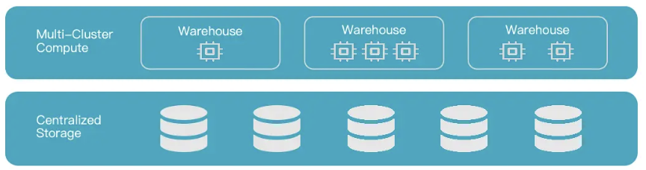
Tengri – СУБД для больших БД
СУБД для облака или on-prem а не расширение
Хранит данные в Iceberg+Parquet на S3
Поддержка диалекта Postgres SQL
Собственная дефрагментация для Iceberg
ACID, JDBC драйвер для Postgres
Поддержка SQL и Python
Графический интерфейс для администрирования, оркестрирования и сложных расчетов

Slide 22
Tengri – СУБД для больших БД - performance
Колоночный формат хранения
Сжатие колонок 5+ раз
Morsel параллелизм
SIMD команды
Неограниченное масштабирование

Slide 23


Tengri Data Platform: Архитектура
Каждый аналитик работает со своим SQL вычислителем
SQL вычислитель - легковесный контейнер, запускаемый на аппаратной кластере за ~100 ms
SQL вычислитель - получает эксклюзивные ядра (vCPU) и RAM бюджет: аналитики не мешают друг другу
Вычислители разных размеров – S, M, L, …..
SQL вычислитель - подгружает данные и выполняет SQL запросы.
SQL вычислитель без нагрузки - отключается системой после периода ожидания.
Часть оптимизации на SQL Endpoint (есть реплики), часть на вычислителе
Агент запускает вычислители на разных узлах, данные пересылаются на вычислитель
Web UI
Notebooks
Python
Python вычислители
ODBC/JDBC
connection
SQL Endpoint
SQL
SQL-вычислители
Tengri Iceberg
Catalog
Iceberg
REST API
S3 API
S3
Storage

Slide 24
Postgres Pro для VLDB, OLTP, OLAP и HTAP

Slide 25
Что уже есть для OLAP и VLDB
Небольшие DWH и витрины на Postgres Pro
Partitioning
Interval, reference partitioning (18)
Сжатие
ILM
Глобальные индексы
Шардинг
Аналитические и оконные функции
ROLAP, CUBE
Materialized View
Parallel DML и DDL, backup, restore

Slide 26
Что доделать в Postgres Pro Enterprise
IHeap таблицы
In-memory columnar cache
Result cache
Append optimized table
Обновляемые MV
SIMD команды
А еще бы хотелось:
  Схемы звезда, снежинка, Ancor, Data Vault - Query rewriting
  BitMap Index
  Direct Load
  Работа с диском напрямую, в обход ОС
  В шардировании соразмещенные таблицы не по ключу шардирования а по ключу соединения (shaffl)

Slide 27
Что доделываем в Postgres Pro Enterprise 18
IHeap таблицы
Result cache
In-memory columnar cache (HIMERA)
Append optimized table

Slide 28
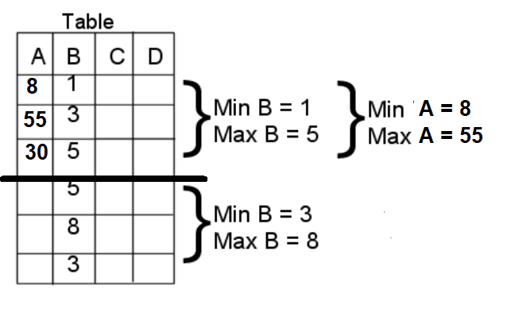
IHEAP table
Таблица делится на части (chunk)
Для каждой колонке в chunk хранится мин и макс значение
При сканировании таблицы по условию не удовлетворяющие части пропускаются
Ускоряет сканирование с условием

Slide 29
IHEAP table
Metadata 1
(Bloom + min\max)
Metadata 2
(Bloom + min\max)
Metadata 3
(Bloom + min\max)
…
Metadata M
(Bloom + min\max)
COL1
COL2
COL2
…
COL1
COL2
COL2
…
COL1
COL2
COL2
…
COL1
COL2
COL2
…
Читать
Пропустить
Читать
Пропустить
Block 1
(N страниц)
Block 2
(N страниц)
Block 3
(N страниц)
…
Block M
(N страниц)
Table
COL1
COL2
COL2
…
COL1
COL2
COL2
…
COL1
COL2
COL2
…
COL1
COL2
COL2
…
Таблица делится на блоки страниц
Для каждой колонки каждого блока в спецключах хранится сигнатура фильтра Блума и мин/макс значение содержимого колонки на страницах в блоке
При сканировании таблицы условия проверяются по спецключам для каждого блока страниц. Не удовлетворяющие условиям блоки пропускаются целиком.
Инвалидация спецключей производится во время Vacuum, либо после DML операций
Ускоряет сканирование с условием

Slide 30

Result cache - быстрое выполнение одинаковых запросов разных сессий
/*+result_cache*/ SELECT … from T1
5 мин
1 мск
Shared memory
Update/Delete/Insert T1

Slide 31
Result cache
Запросы повторяются так как у всех пользователей тот же клиент/сервер приложений
Долгие сложные запросы с небольшим результатом (несколько строк, агрегат и т д) на редко меняемых таблицах
Быстрые OLTP запросы, часто выполняемые на редко изменяемых данных (справочники, курс валют, погода на будущее, свойства пользователей и т д)

Slide 32
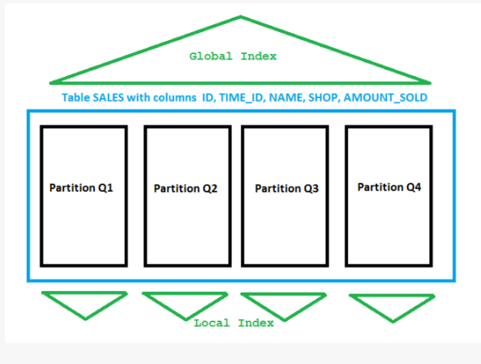
Глобальные индексы
Индексы ускоряют выборку
При секционировании локальные индексы строятся для каждой секции и указывают только на ее строки и включают ключ секционирования
Но часто существуют запросы, требующие индексации по колонкам, не совпадающим с ключом секционирования
Те индекс должен указывать на строки разных секций – глобальный индекс
Глобальный индекс может быть уникальным

Slide 33
OLTP vs OLAP
Традиционные СУБД не справляются с гибридной нагрузкой
Либо OLTP, либо OLAP - обычные решения не обладают высокой производительностью для решения обеих задач одновременно
Разделение OLTP и OLAP = отставание данных OLAP, высокая стоимость владения, новые точки отказа
Часто не явные OLTP/OLAP а смешанная нагрузка

Slide 34
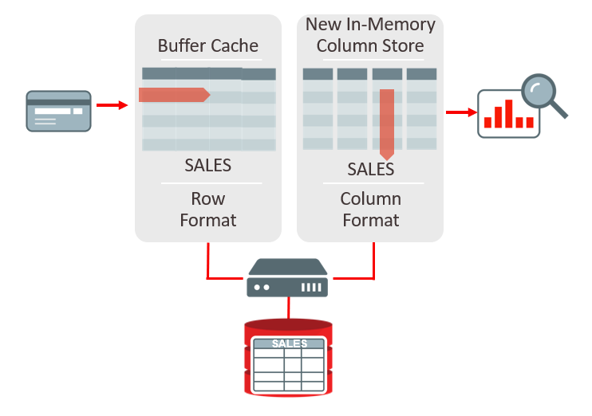
In-memory columnar cache
2 представления данных таблицы – построчное и поколоночное
Построчное для OLTP
Поколоночное для OLAP
Оптимизатор выбирает оптимальный план
Обновления на построчном и синхронизация кэшей
Сильно ускоряет аналитические запросы

Slide 35
WOPS + ROPS = транзакционность и аналитика
Память
Insert
update
delete
Разделяемый буфер
Табличные данные
Диск
Write Optimized Storage (WOPS) — для записи OLTP-данных (без индексов и сжатия)
Read Optimized Storage (ROPS) — для анализа OLAP с индексами и сжатием
Данные из WOPS асинхронно преобразуются в ROPS
Синхронное обновление
Разделяемый буфер
Строчный формат
Write Optimized Storage (WOPS)
Асинхронное преобразование
Запрос
Столбцовый формат
Read-Optimized Storage (ROPS)
Аналитический процессор

Slide 36
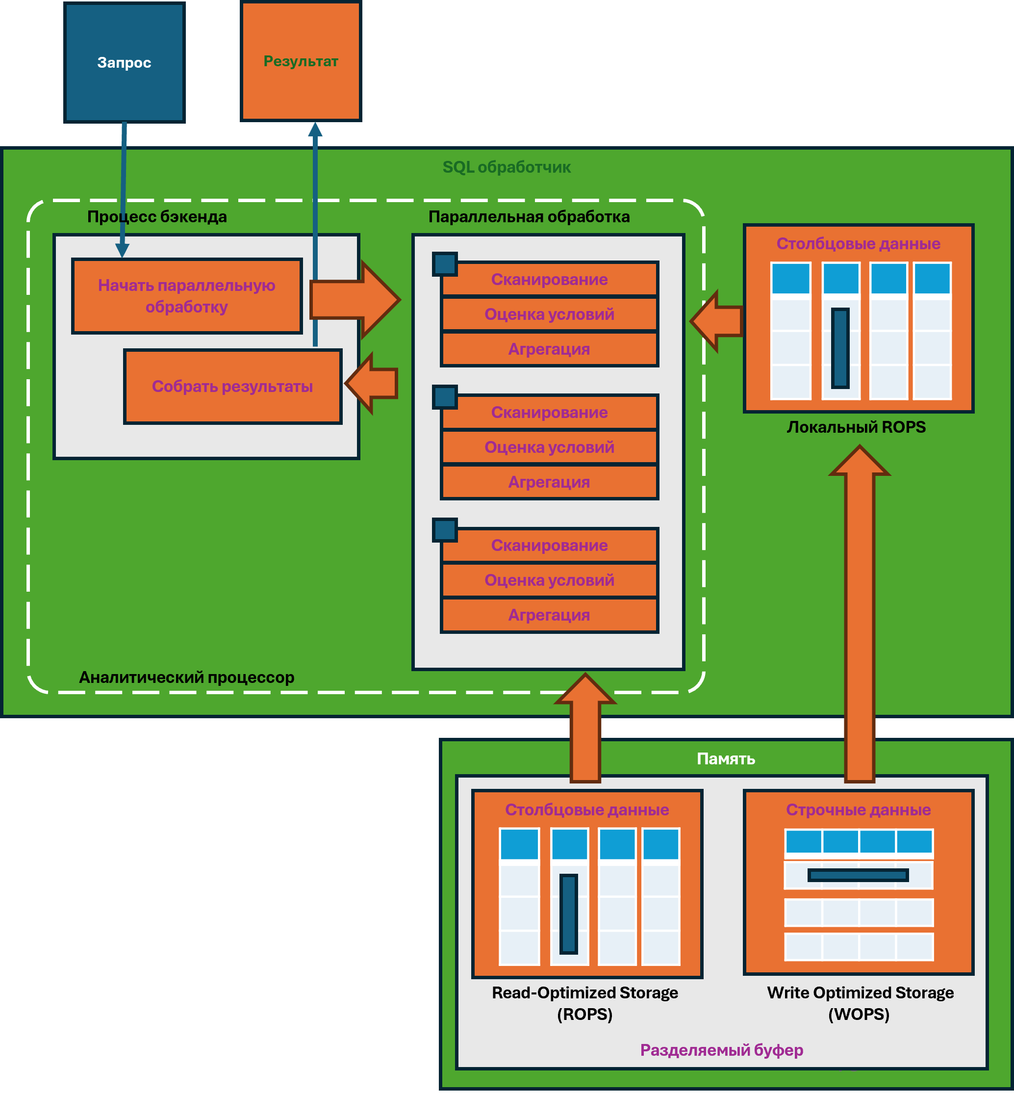
Эффективная гибридная архитектура
Память
Разделяемый буфер
Табличные данные
In-Memory обработка данных
Хранит данные как в строковом (OLTP), так и в поколоночном (OLAP) формате
Синхронные данные
Поддержка MVCC
Производительность аналитики до 10 раз выше, при той же производительности в OLTP от Postgres
Аналитические индексы можно удалить для таблиц с часто меняемыми данными
Агрегаты по колонкам
Синхронное обновление
Разделяемый буфер
Строчный формат
Write Optimized Storage (WOPS)
Асинхронное преобразование
Строчный формат
Read-Oprimized Storage (ROPS)
Аналитический процессор

Slide 37
HIMERA (Hybrid In-Memory Real Time Analytics)
Создается командой CREATE INDEX …….on T1 using himera(c1, c2, с3);
Ограничение – 32 колонки
3 +1 области памяти
Shared buffer
  Buffer cache
  WOPS – изменения копятся но применяются по commit
  ROPS – меняется асинхронно
Для отображения всех зафиксированных изменений – в памяти backend локальный ROPS (ROPS+изменения из WOPS) => согласованность
Оптимизатор учитывает стоимость поколоночных шагов
Области на диске – для paging, они и WOPS – вспомогательные объекты

Slide 38
Заключение
OLTP и OLAP решают разные бизнес-задачи
Правильный выбор архитектуры критичен для производительности
Современные системы стирают границы между двумя подходами
Postgres Pro предлагает спектр решений, что позволяет реализовать оптимальную архитектуру системы

Slide 39
Q
&
A

